Slide 1
네트워크 설정
버추얼 박스 네트워크 설정

Slide 2
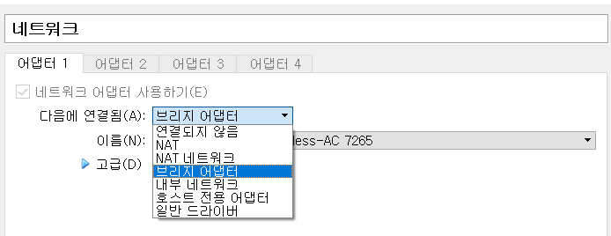
상황별 네트워크 설정
어댑터의 선택에 대한 설정
NAT, NAT 네트워크, 브리지 어댑터, 내부 네트워크, 호스트 전용 어댑터
NAT : 한 개의 가상머신을 한 개의 NAT로 연결
NAT 네트워크 : 여러 가상머신을 한 개의 NAT로 연결
(여러 가상머신을 같은 네트워크 주소를 가짐)
브리지어댑터 : 호스트 컴퓨터와 같은 네트워크 주소를 가짐
내부 네트워크 : 여러 가성머신이 한 개의 네트워크로 연결 가능
(외부 네트워크로 연결 불가능, 호스트와 연결 불가능)

Slide 3
상황별 네트워크 설정
어댑터의 선택에 대한 설정
호스트 전용 어댑터 : 호스트와 내부 네트워크로 연결
(외부 네트워크로 연결 불가능, 호스트와 연결 가능)

Slide 4
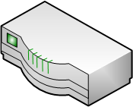

상황별 네트워크 설정
어댑터의 선택에 대한 설정
NAT를 선택하여 네트워크에 연결
Host PC
Host PC
인터넷 또는 외부 네트워크
10.0.2.2
10.0.2.2
NAT
NAT
10.0.2.15
10.0.2.15
VM
VM
Notes:
하나를 서버, 하나를 클라이언트라고 하고, default값 NAT로 부팅하면 두개의 네트워크가 생기고, hostPC(서버)가 window10으로 켜지고, 나머지 hostPC(클라이언트)도 window10이다.
같은 네트워크에서 서버와 클라이언트가 다른 네트워크를 구성하는 것이다.
그러면 클라이언트에서 서버로 접속을 하려해도 되지 않는다. (같은 네트워크라서 연결되어있지 않기 때문이다.)
내부에서만 쓰는 번호 => 사설IP
공인 IP => 세계 어디에서도 겹치지 않는 유니크한 IP
공인 IP <=> 사설 IP 서로 바꿔주는것을 NAT

Slide 5

상황별 네트워크 설정
어댑터의 선택에 대한 설정
NAT 네트워크를 선택하여 네트워크에 연결
Host PC
인터넷 또는
외부 네트워크
NAT
10.0.2.1
10.0.2.15
10.0.2.100
10.0.2.4
………..
VM1
VM2
VM n
Notes:
HOST PC가 스위치 역할을 함
그래서 HOST PC의 GATEWAY를 1번을 주고, VM이 자기들끼리 자유자재로 통신 가능하도록 설정해주는 것은 NAT 네트워크임.

